Slide 1


Slide 2

팀원
김승진
염정호
유영준

Slide 3
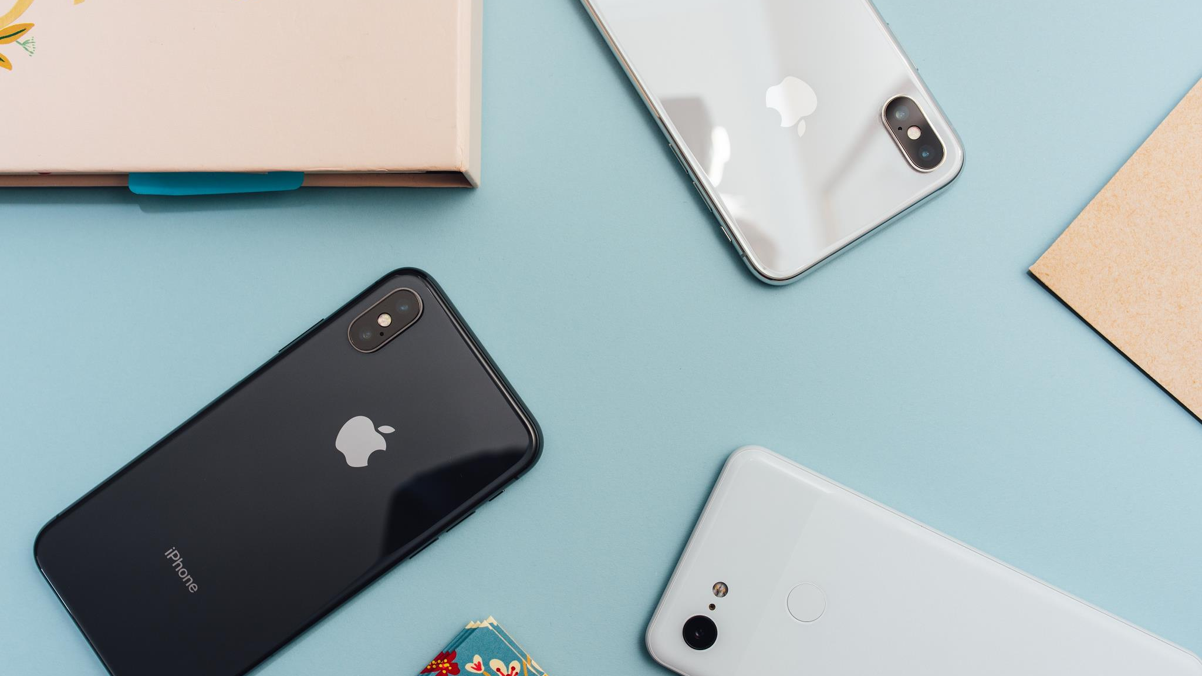
목차
Algoga Presentation
#1
개발 목적
#2
사전 준비
#3
프로그램 설명
#4
프로그램 시연
#5
확 장 성

Slide 4

Part 1
개발 목적

Slide 5



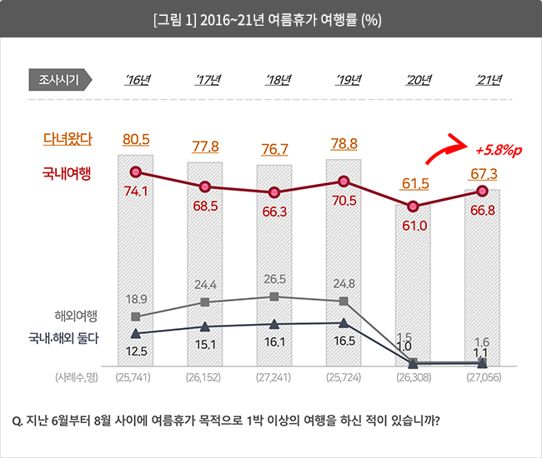
1. 개발 목적
출처: 컨슈머인사이트

Slide 6
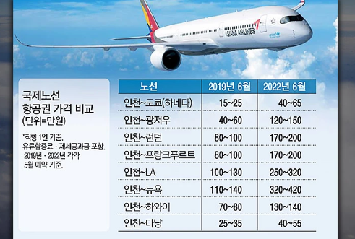
1. 개발 목적
출처: 매일 경제

Slide 7
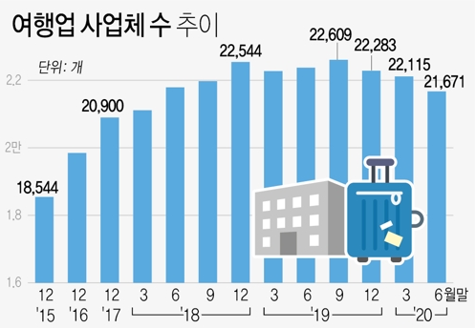
1. 개발 목적
출처: 매일 경제

Slide 8

Part 2
사전 준비

Slide 9

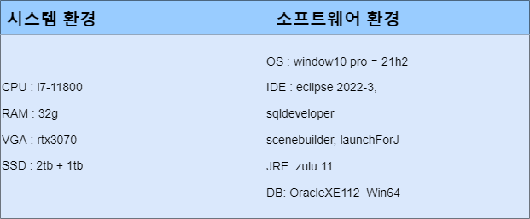
2. 사전 준비

Slide 10

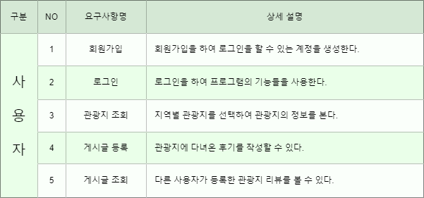
2. 사전 준비

Slide 11

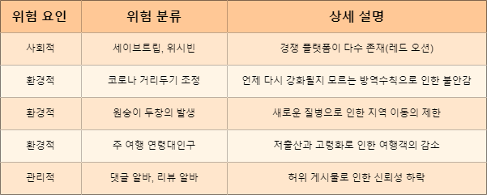
2. 사전 준비

Slide 12

Part 3
프로그램 구상

Slide 13
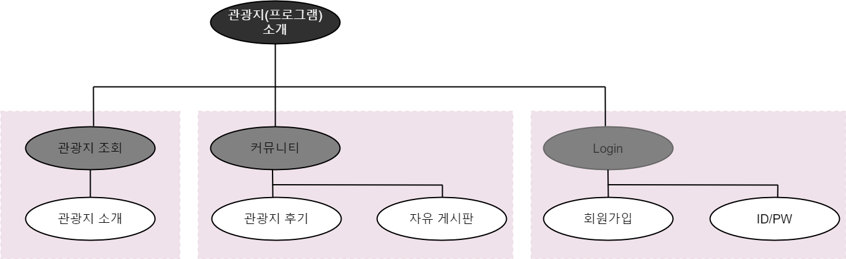
3. 프로그램 구상

Slide 14


1. 메인 화면
ID/PW 입력
로그인/회원가입 버튼

Slide 15

2. 회원가입
회원정보 입력
등록/취소 버튼

Slide 16

3. 메뉴 선택
페이지 이동
뒤로가기
BACK

Slide 17
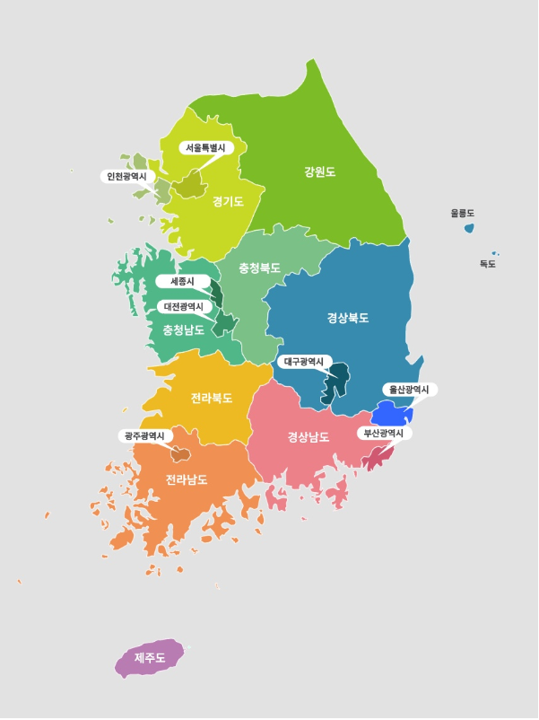
4. 지역 선택
지역 명소

Slide 18
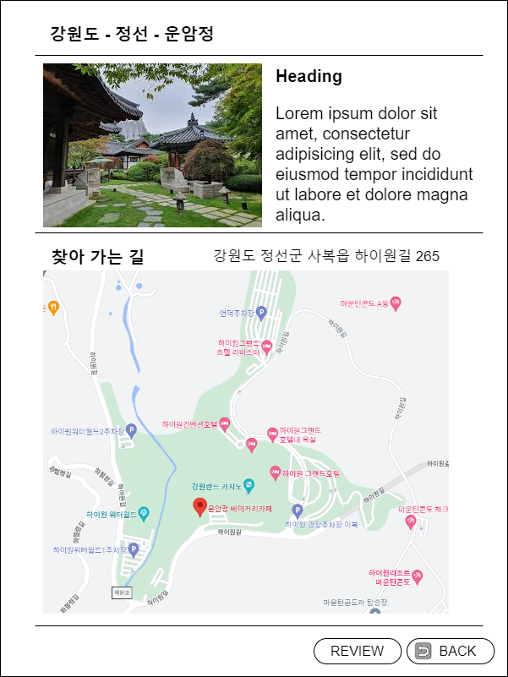
5. 장소소개
후기쓰기
뒤로가기

Slide 19
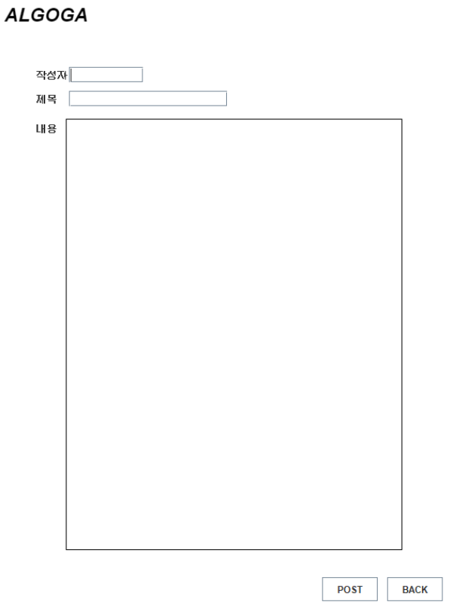
6. 후기쓰기
글올리기
뒤로가기

Slide 20
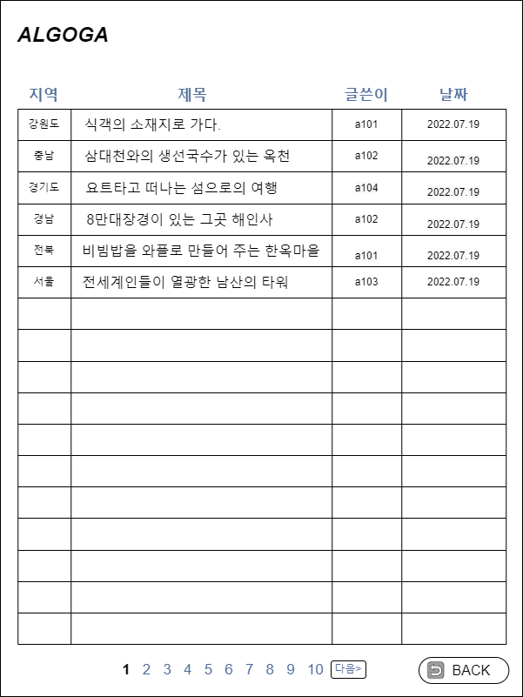
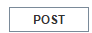
7. 후기목록
후기 보기
후기 작성

Slide 21
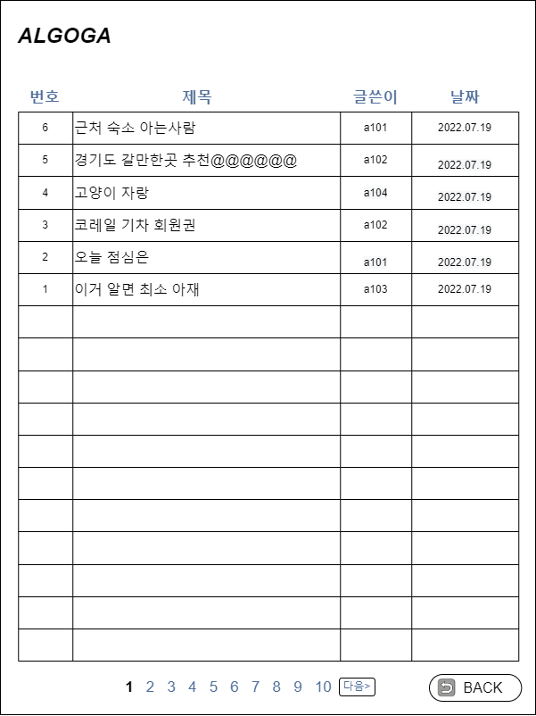
8. 자유게시판

Slide 22

Part 4
프로그램 시연

Slide 23
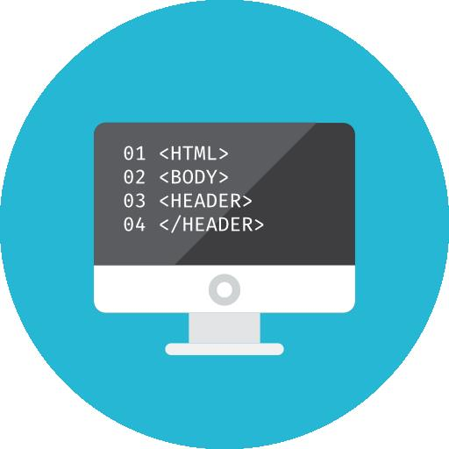
DEMONSTRATION . . .

Slide 24
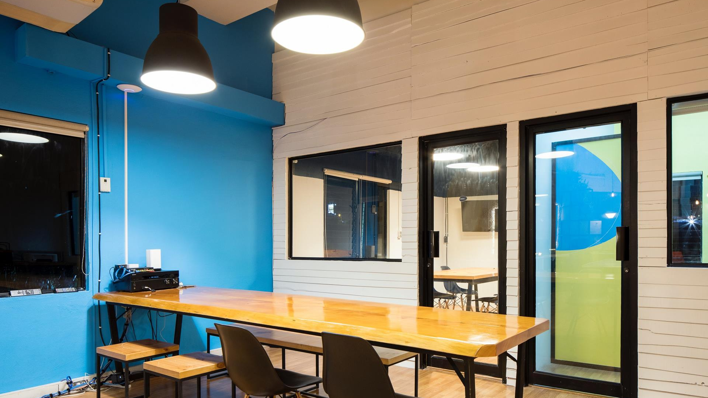
Part 5
확 장 성
Part 3,
제목을 입력하세요

Slide 25



OUR FUTURE
완 성 도
타 사
협 업
화 면 단 변 경

Slide 26

END
후 기

Slide 27

후기
김 승 진
염 정 호
공공데이터포털을 이용하여 api를 가져오는 방법에 대하여 배워서 보람찼다.
스윙을 통하여 gui와 java클래스파일을 만드는 방법에 대하여 알게 되었다.
유 영 준
WindowBuilder을 통해 쉬운 화면단 구성을 제작할 수 있어서 수월하게 하였다.

Slide 28

경청해주셔서 감사합니다.

